Slide 1

As 4 Leis da Espiritualidade
(Ensinadas na Índia)

Slide 2

1ª Lei
“A pessoa que vem é a pessoa certa”.
Significa que ninguém está em nossa vida por acaso. Todas as pessoas ao nosso redor estão interagindo conosco. Há sempre algo que nos faz aprender e avançar em cada situação.

Slide 3

2ª Lei
“Aconteceu a única coisa que poderia ter acontecido”.
Nada, nada, absolutamente nada do que acontece em nossas vidas poderia ter sido de outra forma. Mesmo o menor detalhe. Não há nenhum “se eu tivesse feito tal coisa..., aconteceu que um outro...”. O que aconteceu foi tudo o que poderia ter acontecido, e foi para aprendermos alguma lição e seguirmos em frente. Todas e cada uma das situações que acontecem em nossas vidas são perfeitas.

Slide 4

3ª Lei
“Toda vez que você iniciar é o momento certo”.
Tudo começa na hora certa: nem antes, nem depois. Quando estamos prontos para iniciar algo novo em nossas vidas, é o momento em que as coisas acontecem.

Slide 5

4ª Lei
“Quando algo termina, acaba realmente”.
Simplesmente assim. Se algo acabou em nossas vidas foi para a nossa evolução, por isso, é melhor seguirmos em frente e nos enriquecermos com cada experiência.

Slide 6

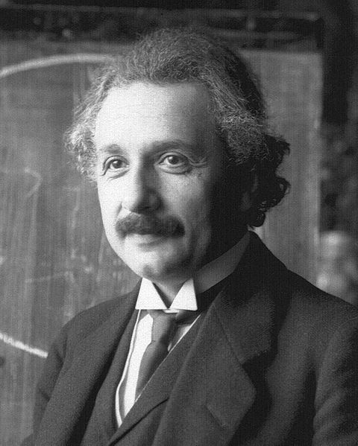
“Se um dia você tiver que escolher entre o mundo e o amor, lembre-se: Se escolher o mundo ficará sem amor, mas se você escolher o amor, com ele conquistará o mundo”.
ALBERT EINSTEIN

Slide 7

Tenha um excelente dia!!!
Formatado por: humberto@hpqualtech.com.br

